Slide 1
网络编程
星空
2024.5.30

Slide 2
实现一对一的聊天
服务器和客户端：
select 都要对标准输入进行监听
peerfd/clientfd

Slide 3
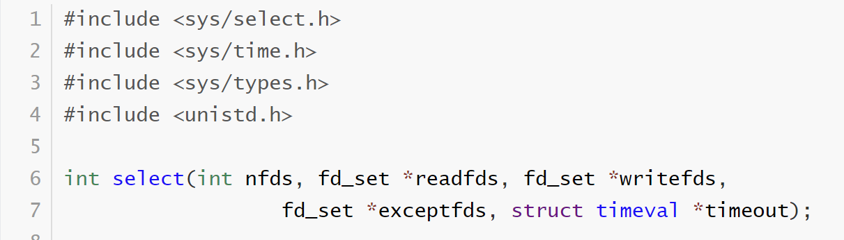
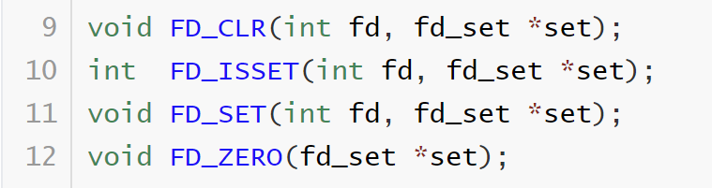
select接口
fd_set 是一个位图，就是一个数组
是一个阻塞式函数
nfds： 当前监听的文件描述符的最大值 + 1
readfds: 传入参数，监听的读事件的集合， 不需要时设置为NULL；同时，也是传出参数
writefds: 传入参数，监听写事件的集合， 不需要时设置为NULL
exceptfds: 传入参数，监听错误事件的集合， 不需要时设置为NULL
timeout: NULL 无限等待(阻塞)，直到监听的fd上发生了事件
返回值：大于0，表示有多少fd就绪; 等于0，超时；小于0发生了错误

Slide 4
读写事件
标准输入 ==》 缓冲区有数据 可读
针对于套接字
磁盘文件 open =》 fd => 内核缓冲区有数据 可读
接收缓冲区
发送缓冲区
用户态
hello,server
recv
send
内核态
hello,world
接收缓冲区
发送缓冲区
当内核的接收缓冲区中有数据时，
表示该套接字sockfd可读 => 读事件发生（就绪）
当内核的发送缓冲区有空间，表示该套接字sockfd可写 =》 写事件发生（就绪）
Input
网络IO事件
Output

Slide 5
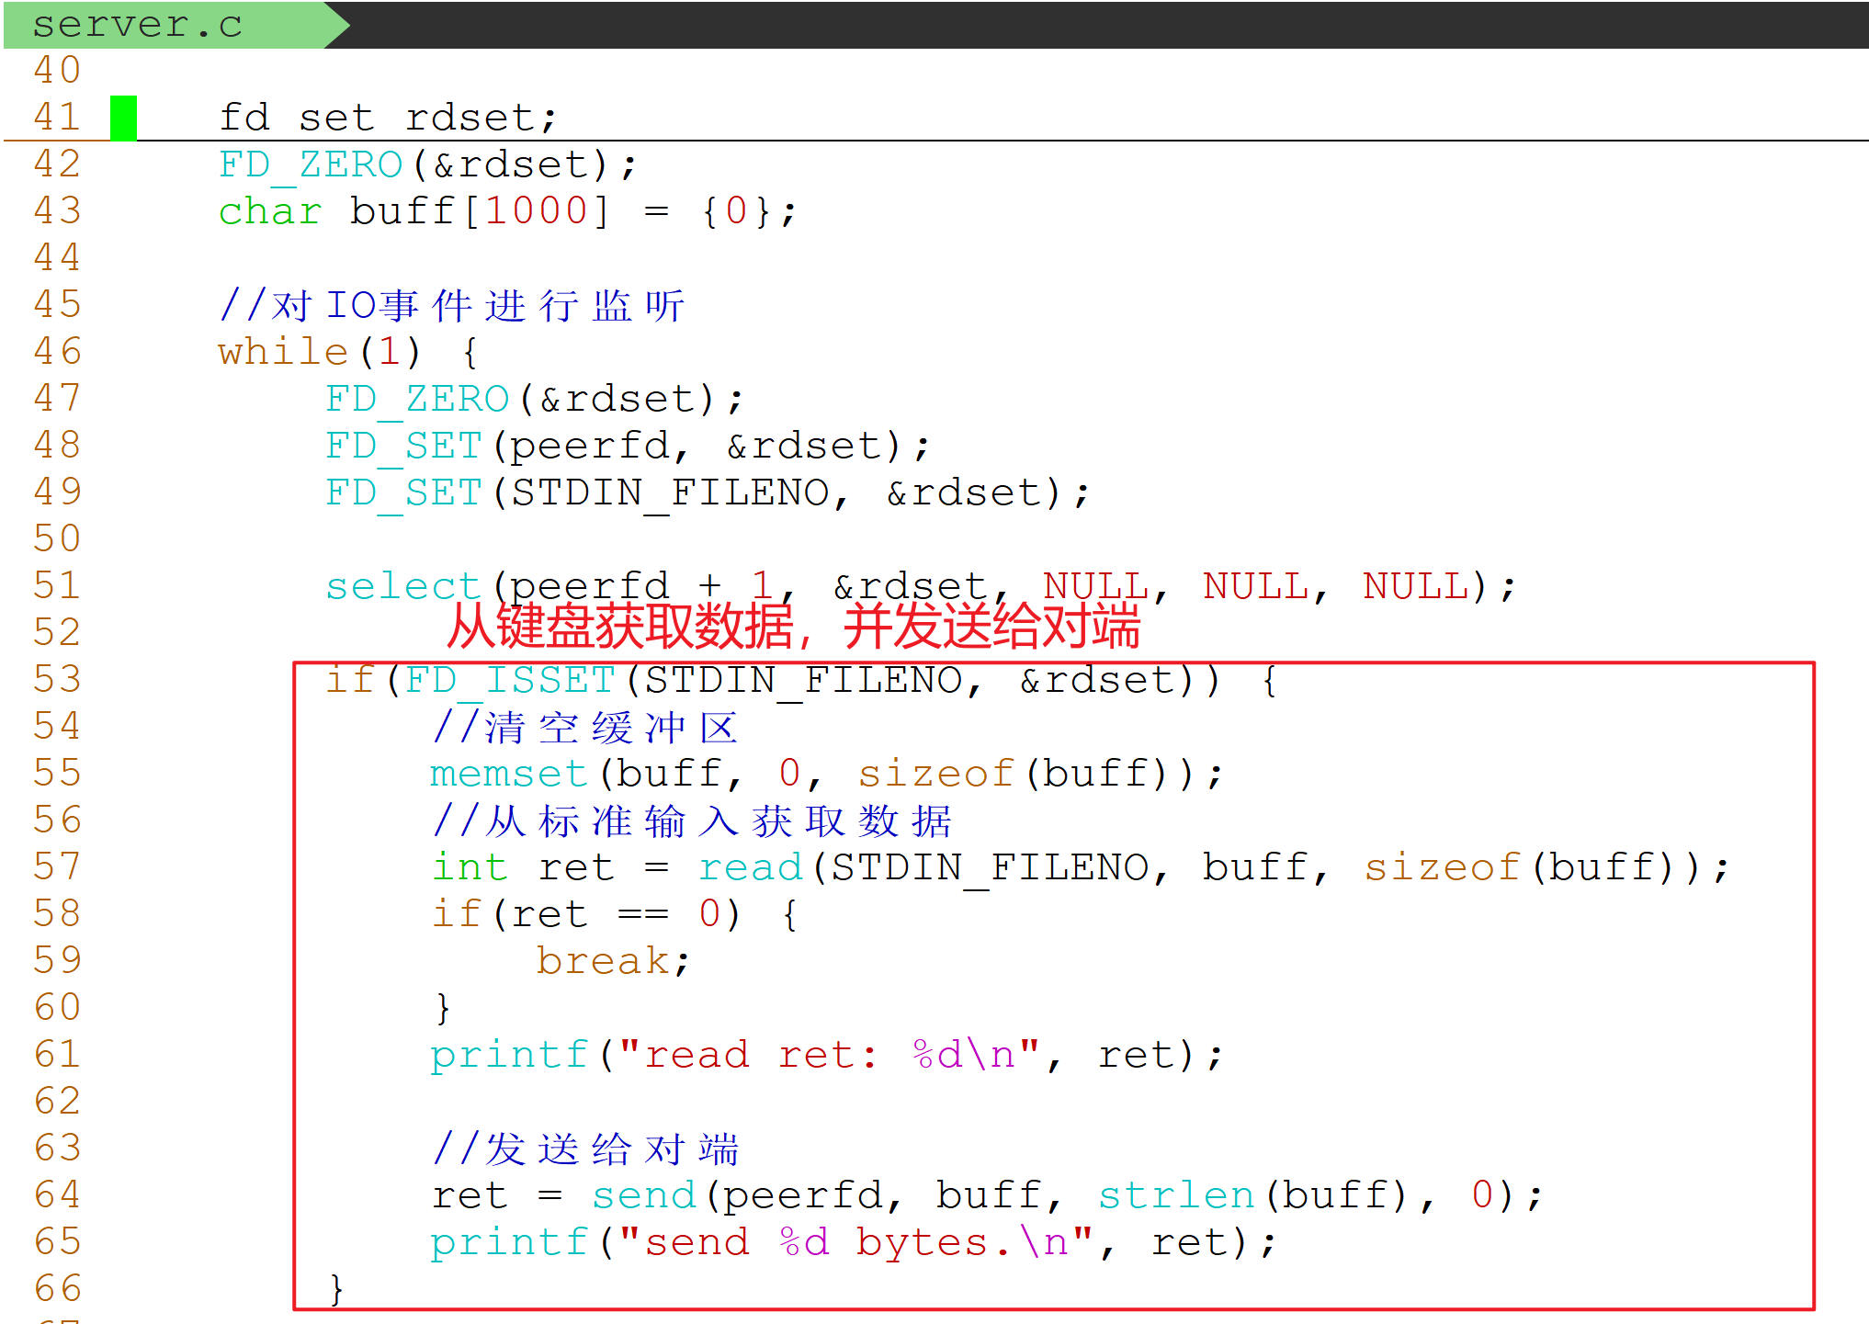
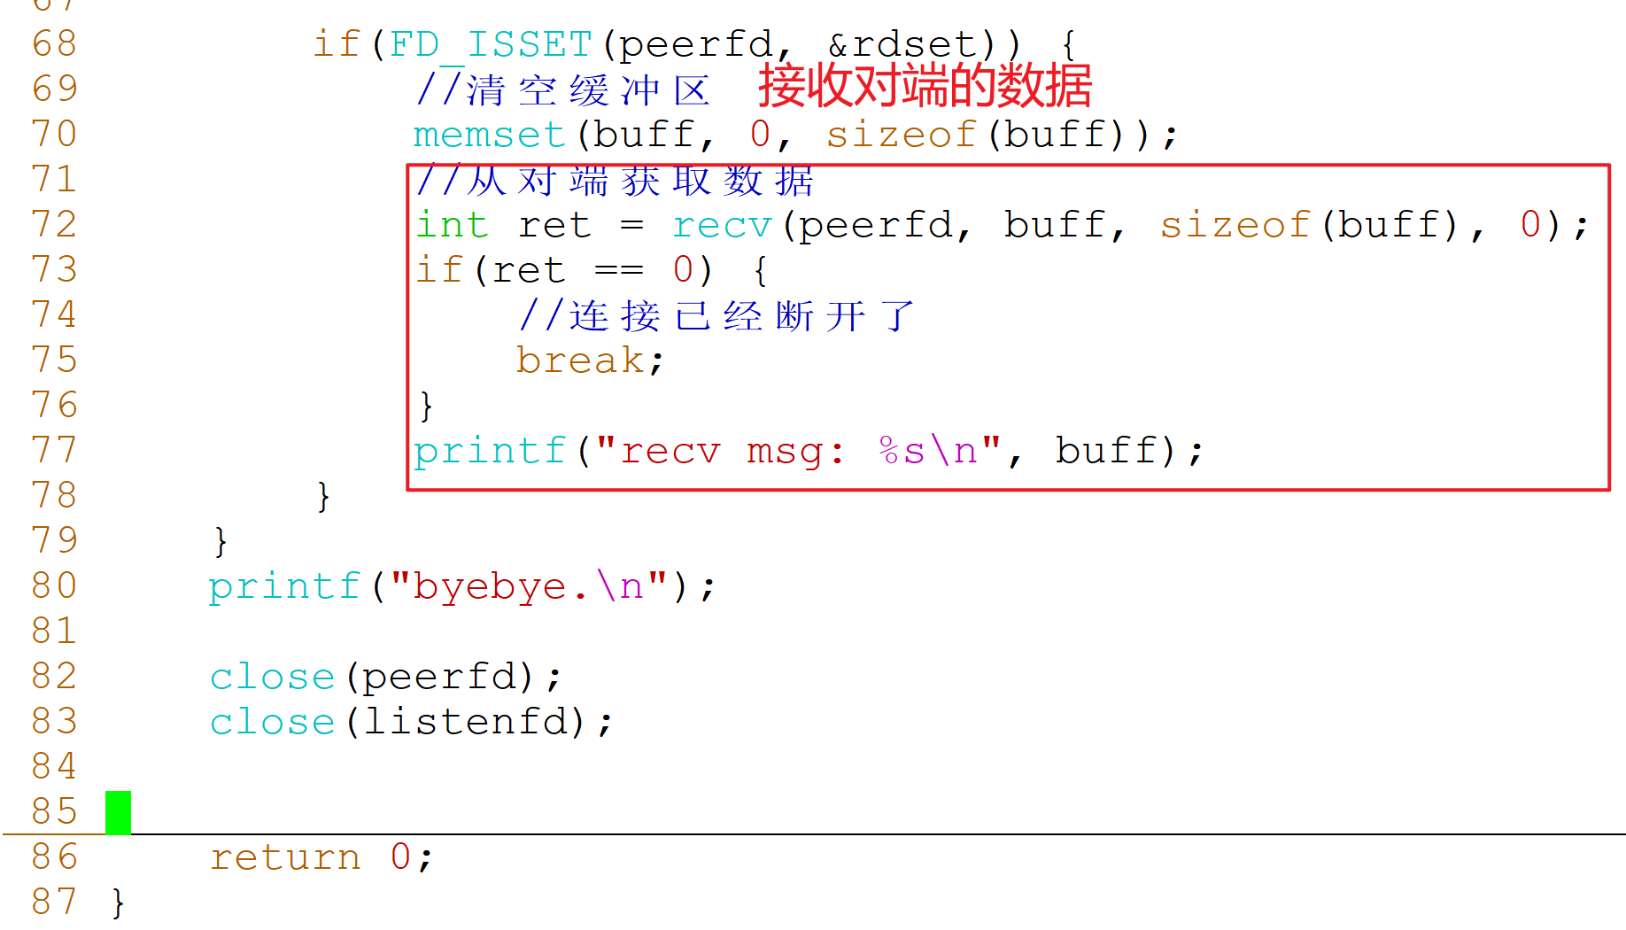
server

Slide 6
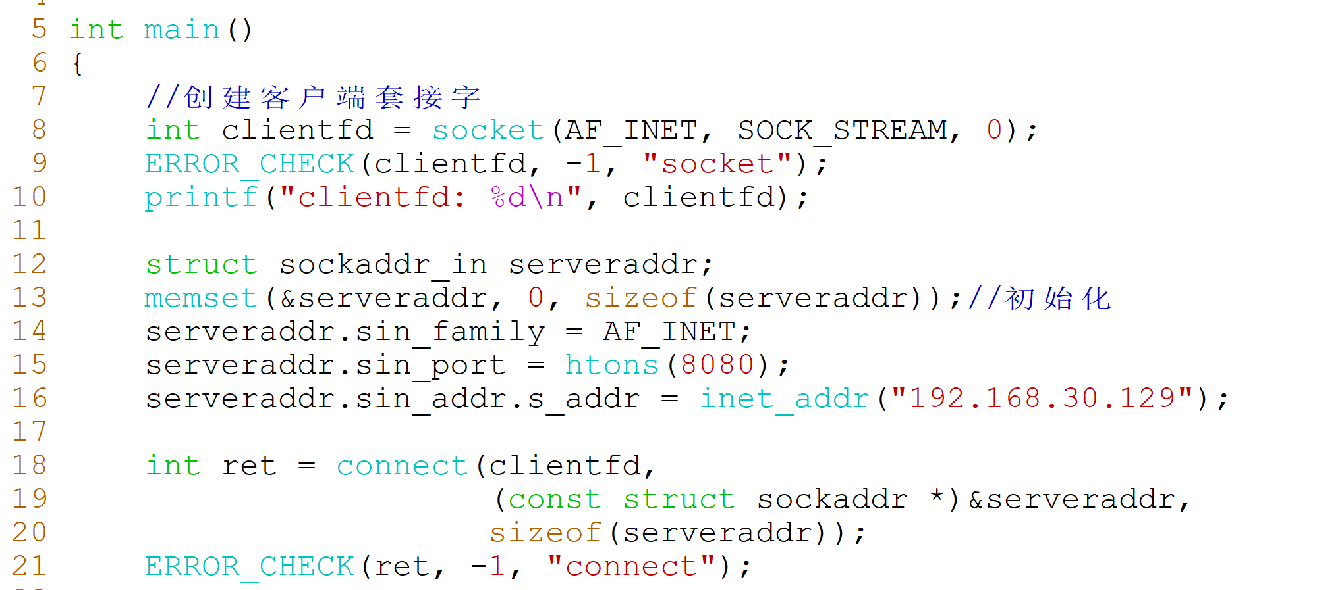
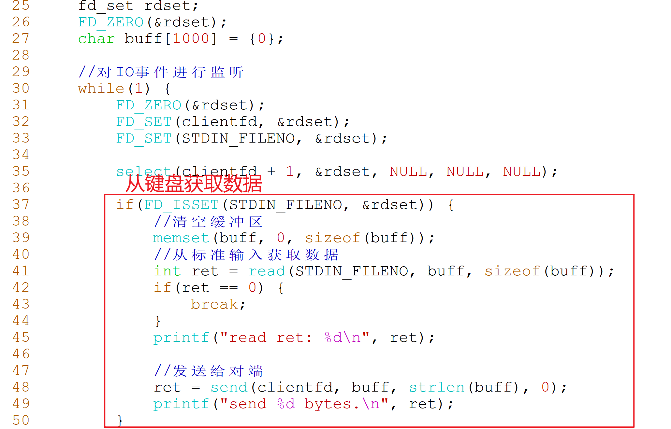
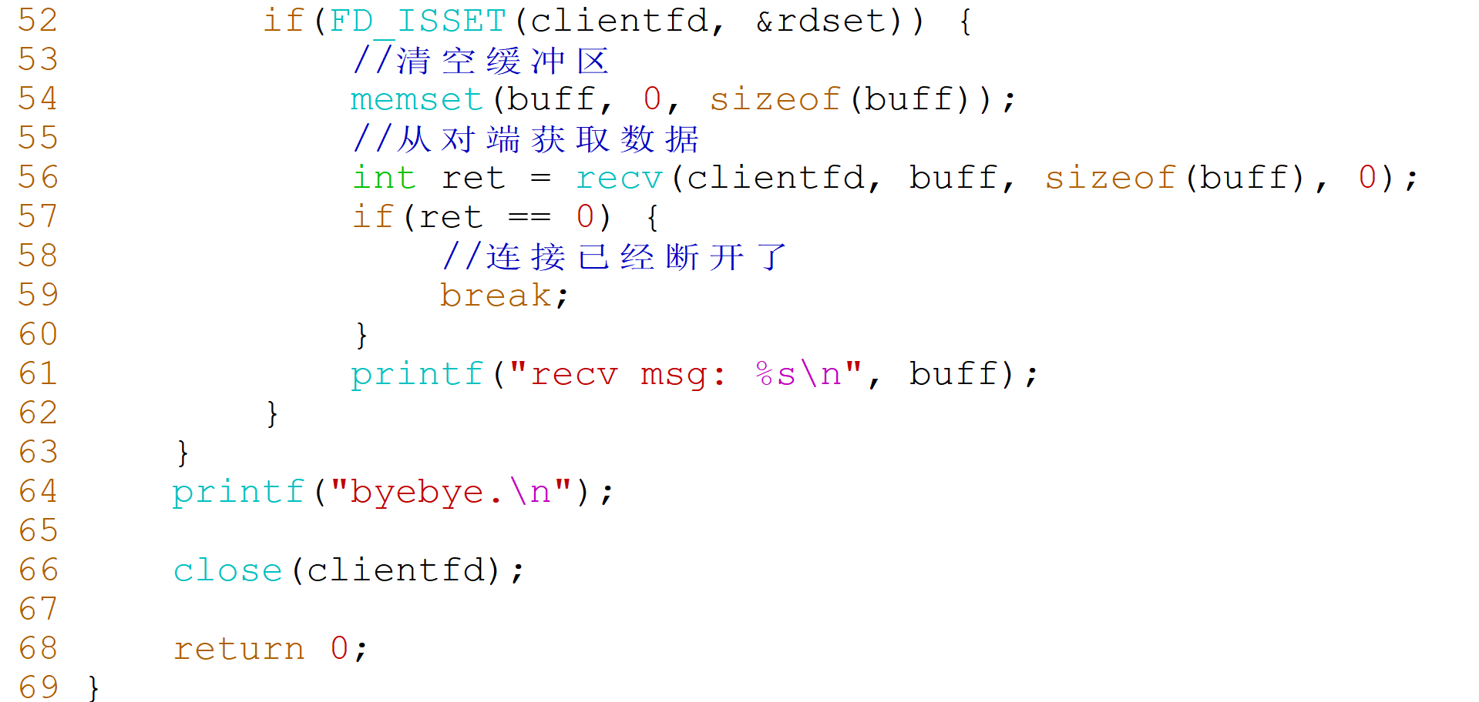
client
获取对端的数据

Slide 7
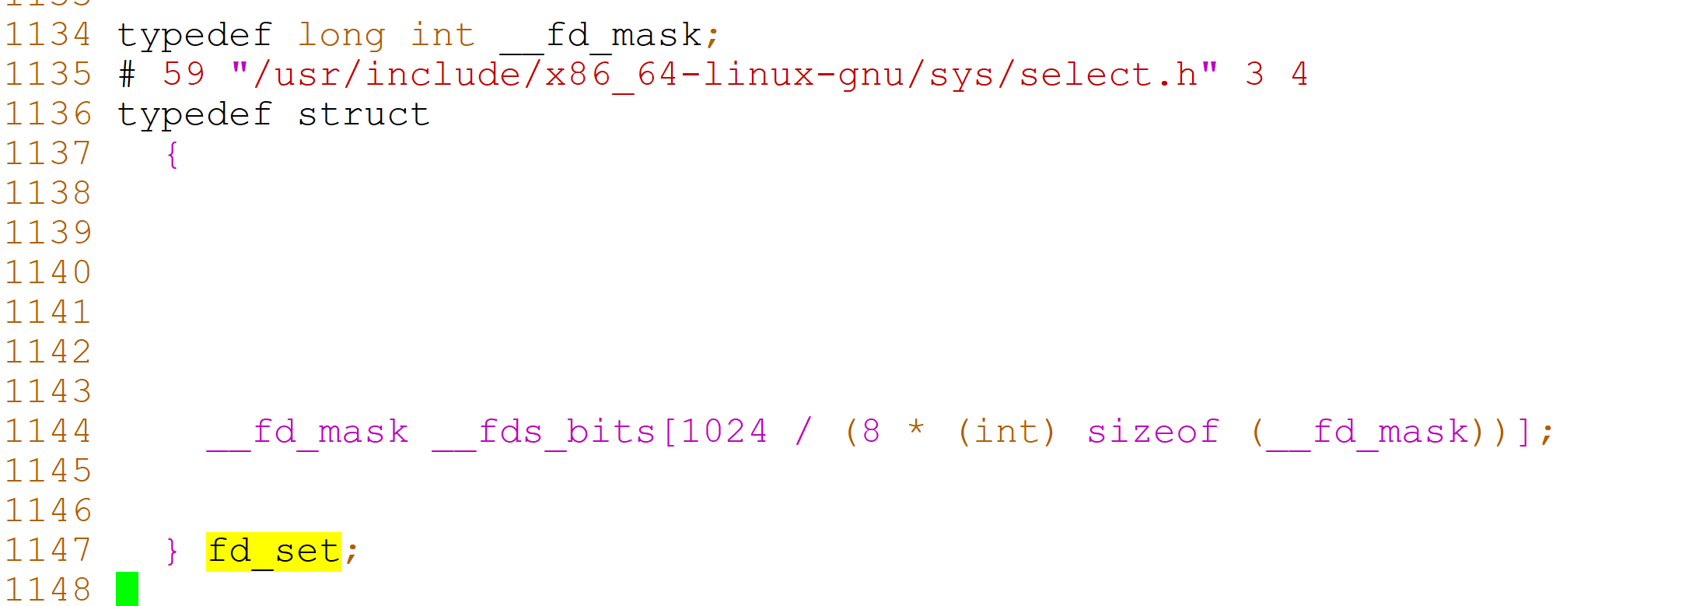

位图fd_set底层实现
1个字节占据8bit
fd_set
1个字节可以表示8个文件描述符
初始化时的情况
1 | 0 | 0 | 0 | 1 | 0 | 0 | 0
0 1 2 3 4 5 6 7
通过键盘获取了数据
1 | 0 | 0 | 0 | 0 | 0 | 0 | 0
select返回时的情况
0 1 2 3 4 5 6 7

Slide 8
select实现即时聊天
1. 聊天室 多个客户在聊天室中进行沟通 回显操作
select监督员
加入读事件监听
listenfd
peerfd1
peerfd2
当相应fd上发生读事件时，
select就通知相应的fd处理事件
新连接
相应的fd上内核接收缓冲区中有数据了
SYN报文
while(1) {
select(maxfd, &rdset, NULL,NULL,NULL);
对相应fd进行处理
}
client1
client2

